Slide 1
Проект «Веб-приложение для умного дома»

Slide 2
Устройства умного дома
- Умный будильник, который имитирует рассвет и зажигается к определенному времени
- Светодиодная лента, которая меняет свой цвет
- Видеокамера, которая сообщает о замеченном движении

Slide 3
Продукт
- Возможно управлять комнатами, а также устройствами, которые в них находятся;
- Возможность добавлять новые устройства, а также редактировать и удалять имеющиеся;
- Возможно управлять цветом светодиодной ленты;
- Возможно менять время будильника и время на часах;
- Возможно включать и выключать охранный режим, а также остальные устройства;
- Возможность редактировать профиль;

Slide 4

Техническая сторона
- Были использованы Material UI и Materialize для отрисовки компонент;
- Была использована библиотека Axios для отправки запросов на бэк;
- Использован самописный Modal для открытия окна с заполнением/редактированием данных;
- Зоны ответственности распределены: файлы для работы с запросами находятся в директории API, компоненты – в директории components и тд.

Slide 5
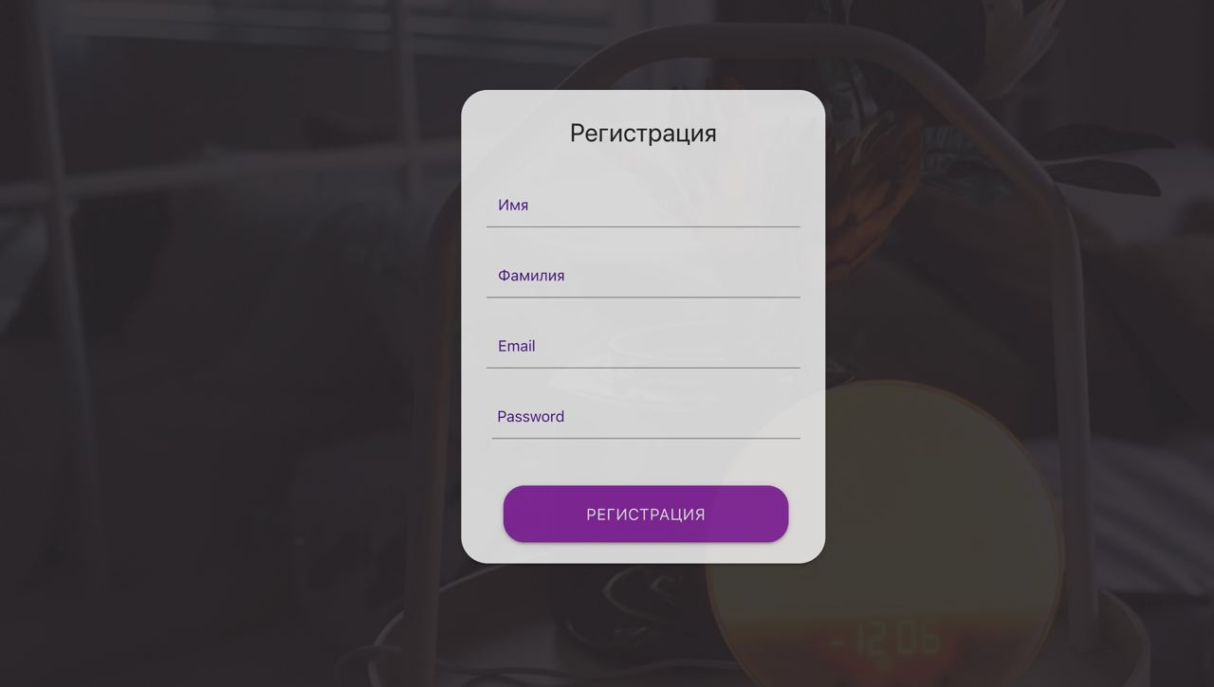
Регистрация

Slide 6
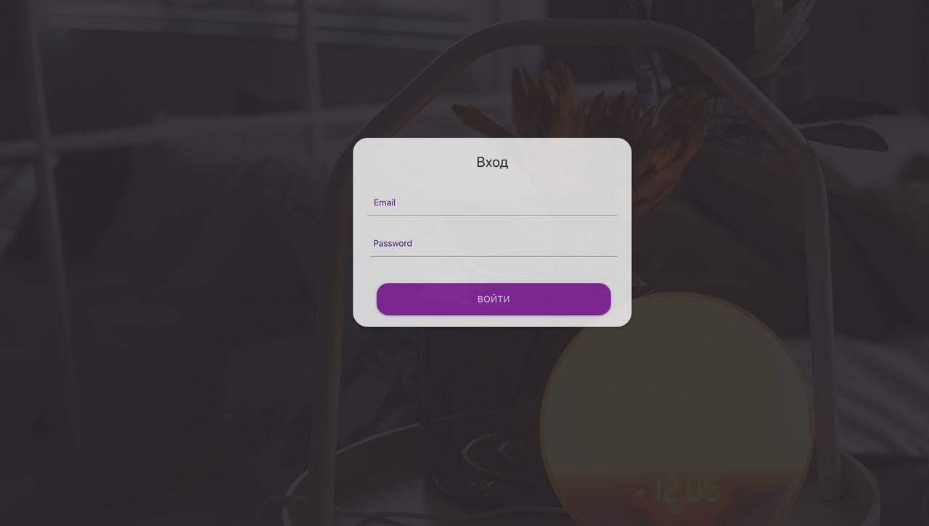
Авторизация

Slide 7
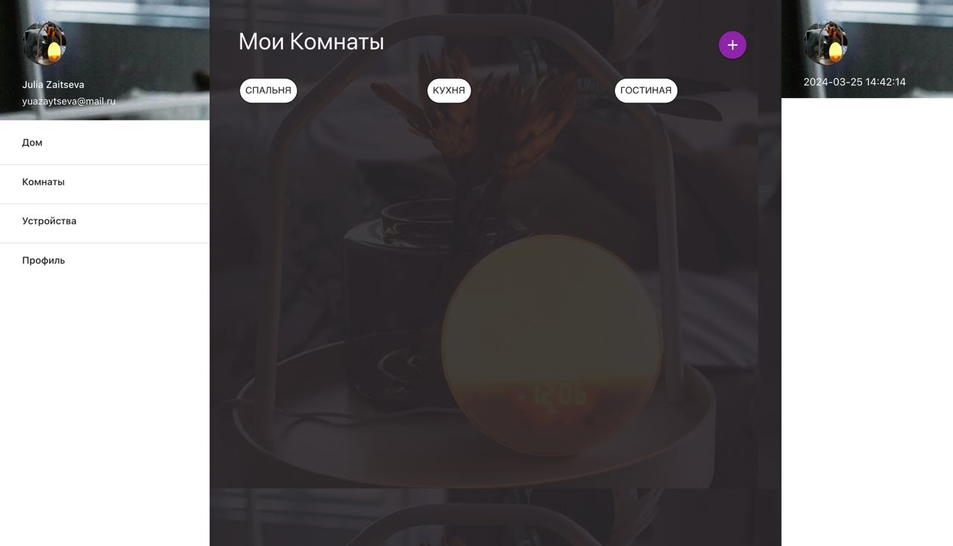
Комнаты

Slide 8
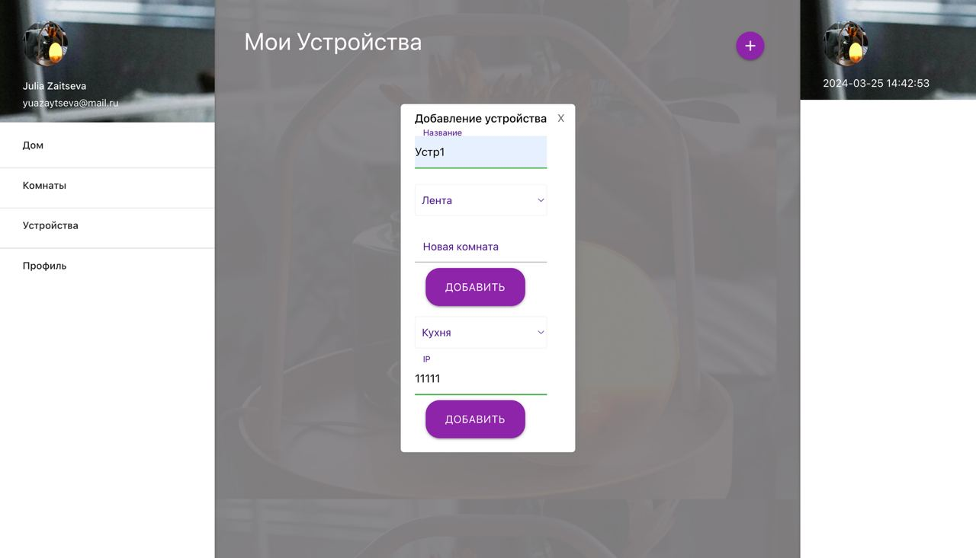
Добавление устройства

Slide 9
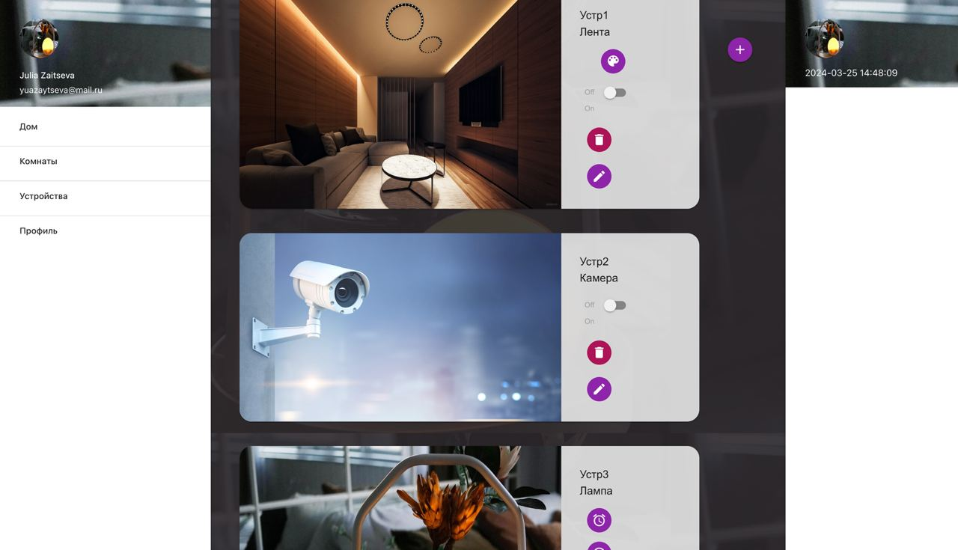
Устройства

